Slide 1
СТАРШАЯ ГРУППА

Slide 3
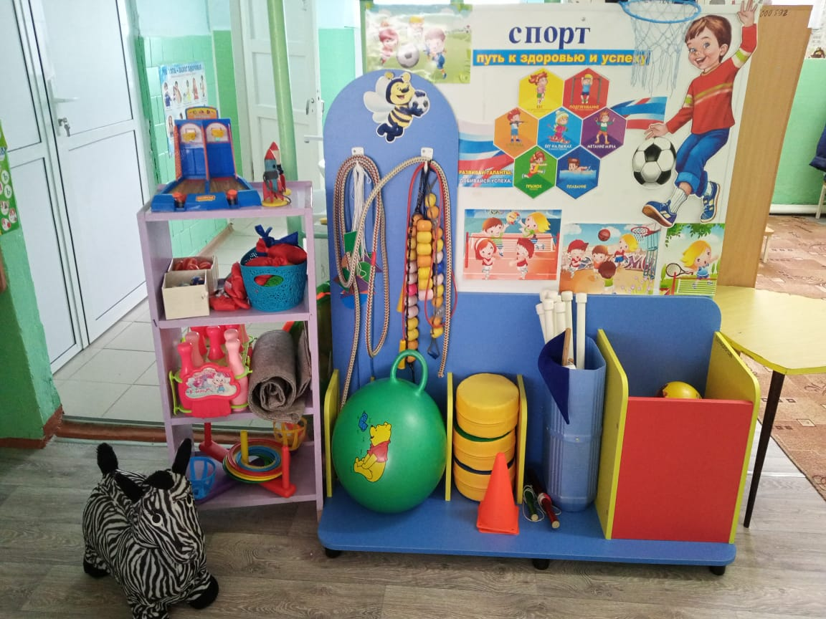
Здоровый дух в здоровом теле!
Об этом вечно нам твердят!
Мы знаем – спорт на самом деле
Полезен очень для ребят!

Slide 4
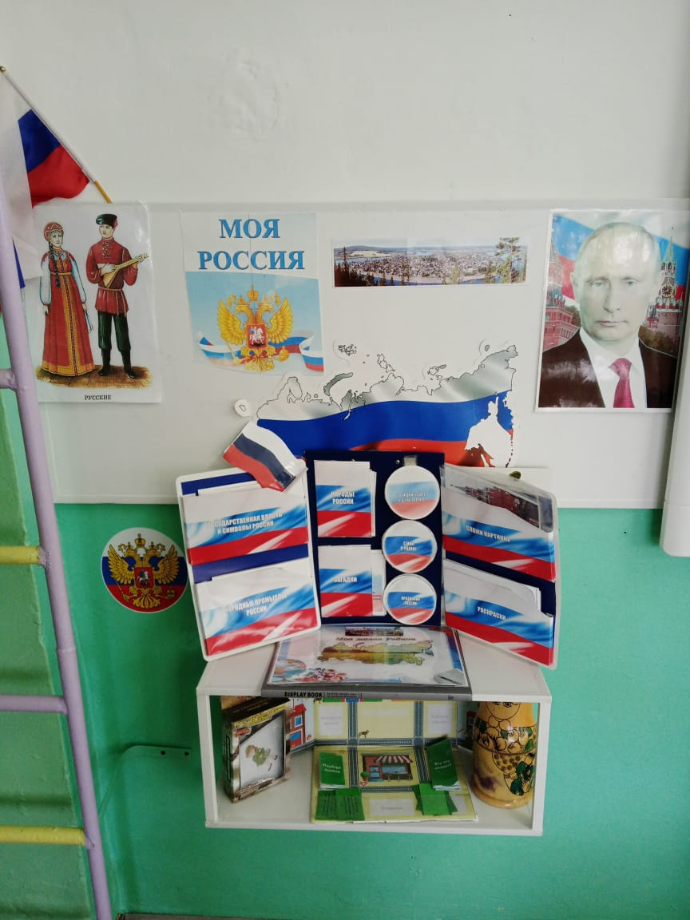

Slide 5
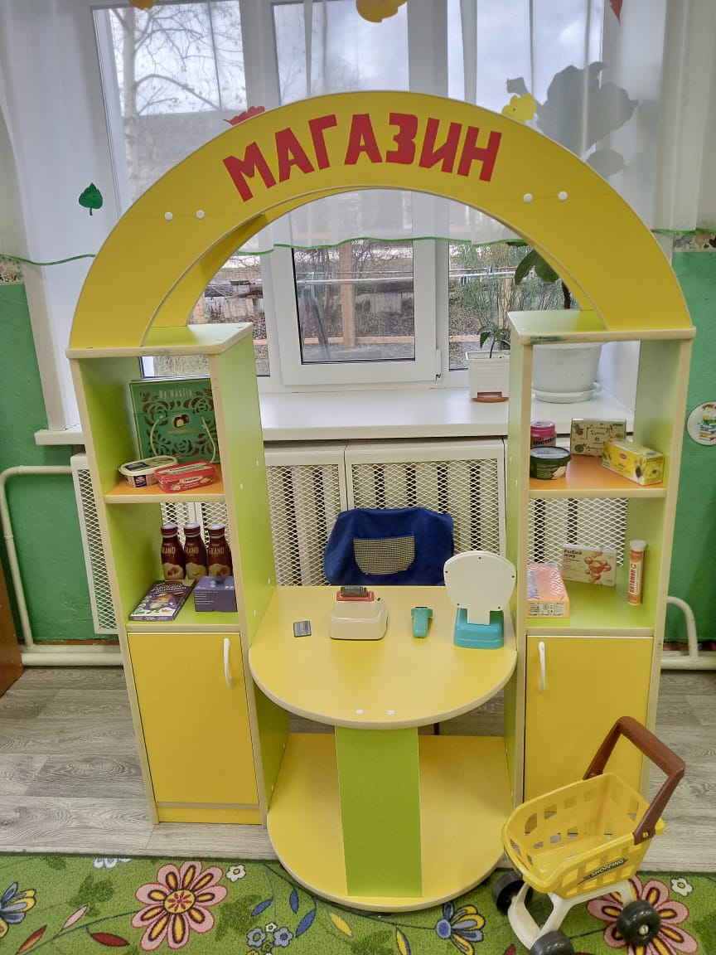
У Дианы сегодня открыт магазин товаров там много,
а выход один:
Купить что-нибудь, даже можно без денег,
Заколки помаду, фломастеры, красивую куклу,
Игрушки, конфеты. И книжку в придачу
И сдать не забудет Диана вам сдачи.

Slide 6
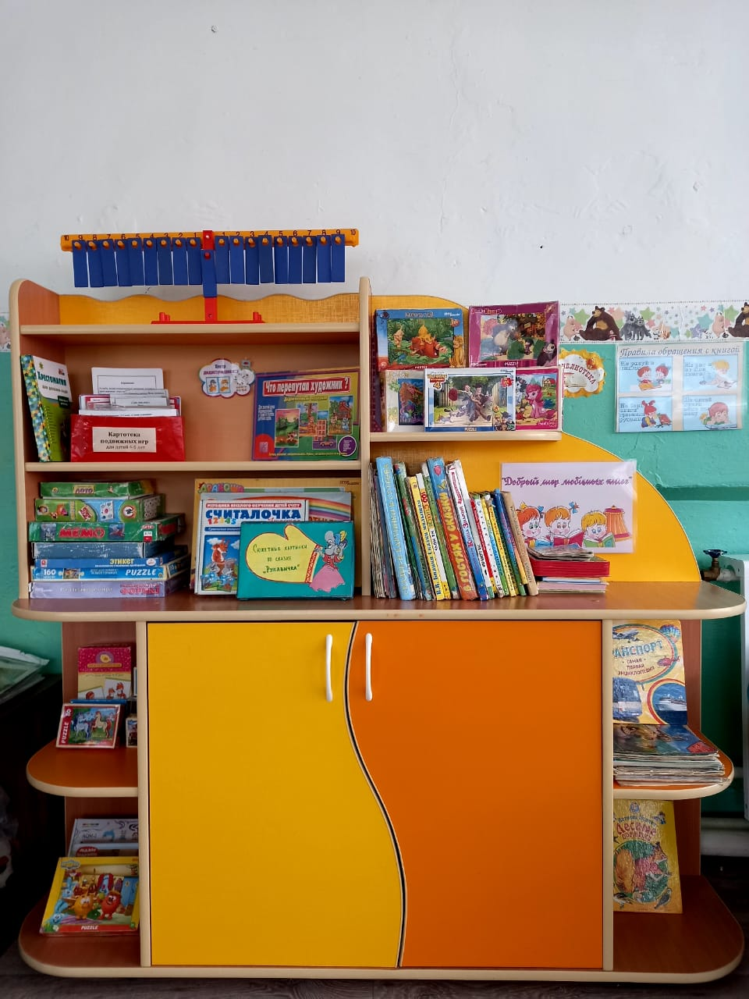
Книжки нам пока читают
Воспитатели для нас.
Ежедневно наступает
Чтенья книг желанный час!

Slide 7
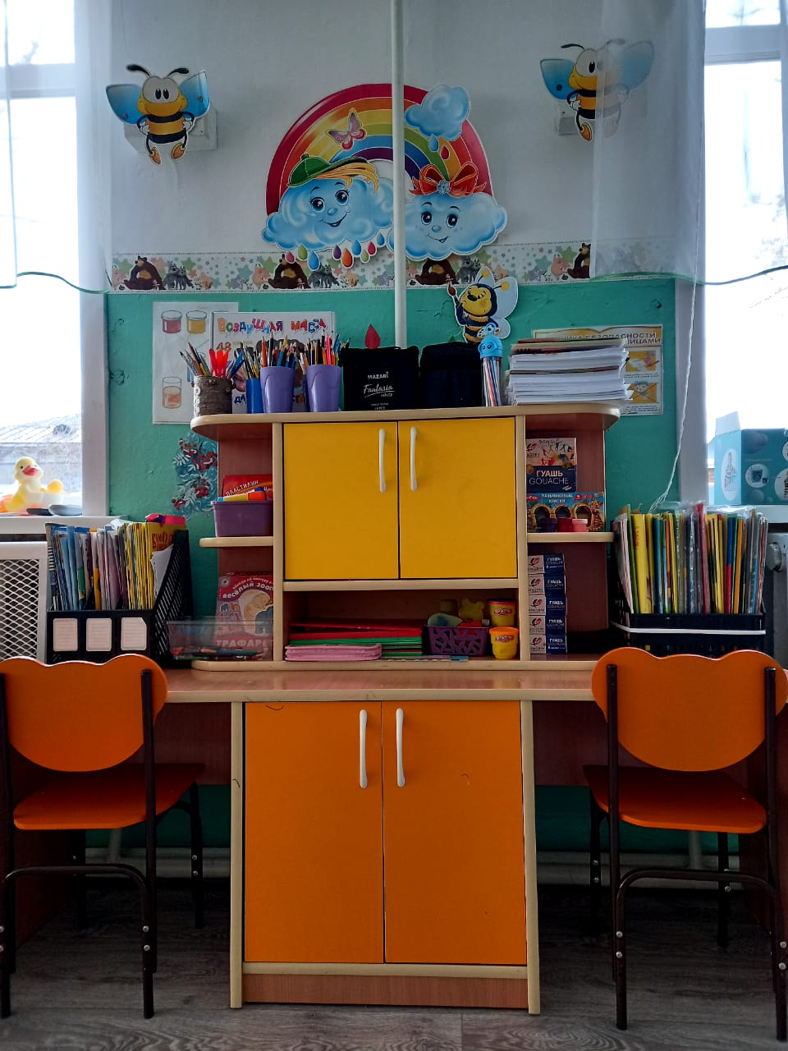
Альбом, палитры, краски, кисти,
Гуашь, мольберты, акварель.
Рисуй портреты и эскизы!
Всё разрешается теперь!

Slide 8
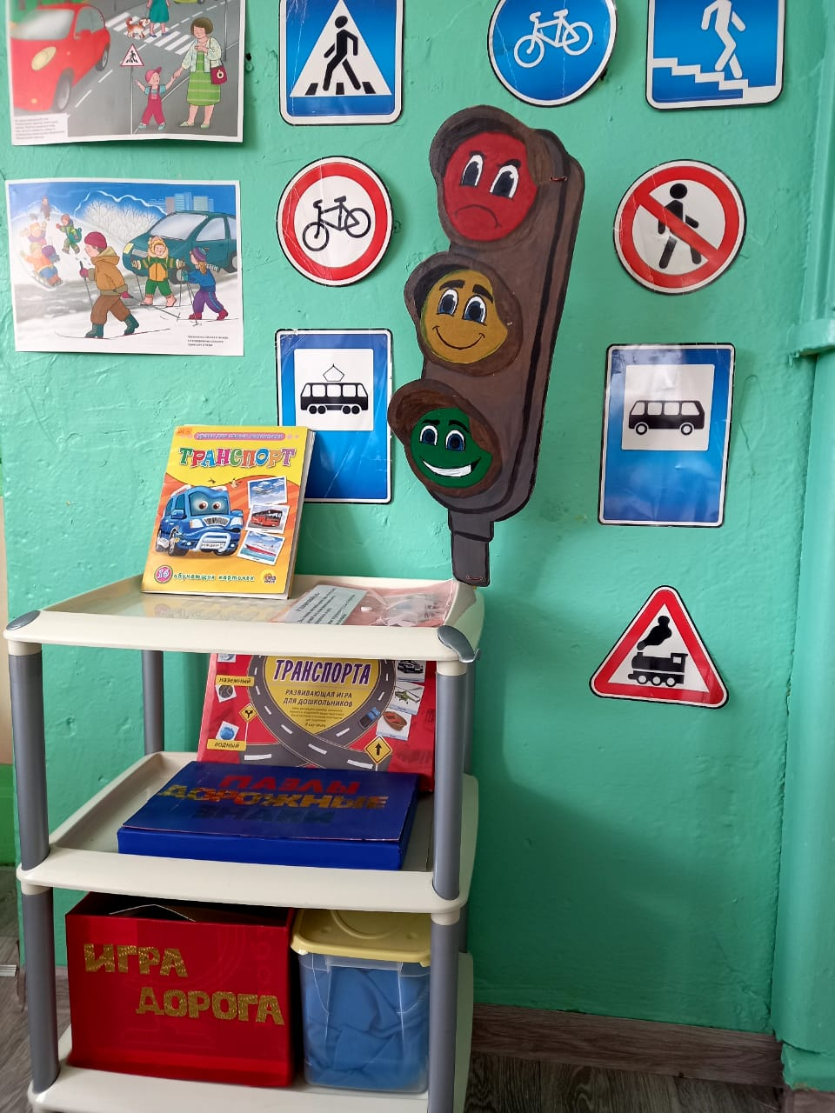
Есть в группе нашей уголок,
Который в жизни нам помог!
Он очень-очень дорог нам.
И успокоил пап и мам!

Slide 9
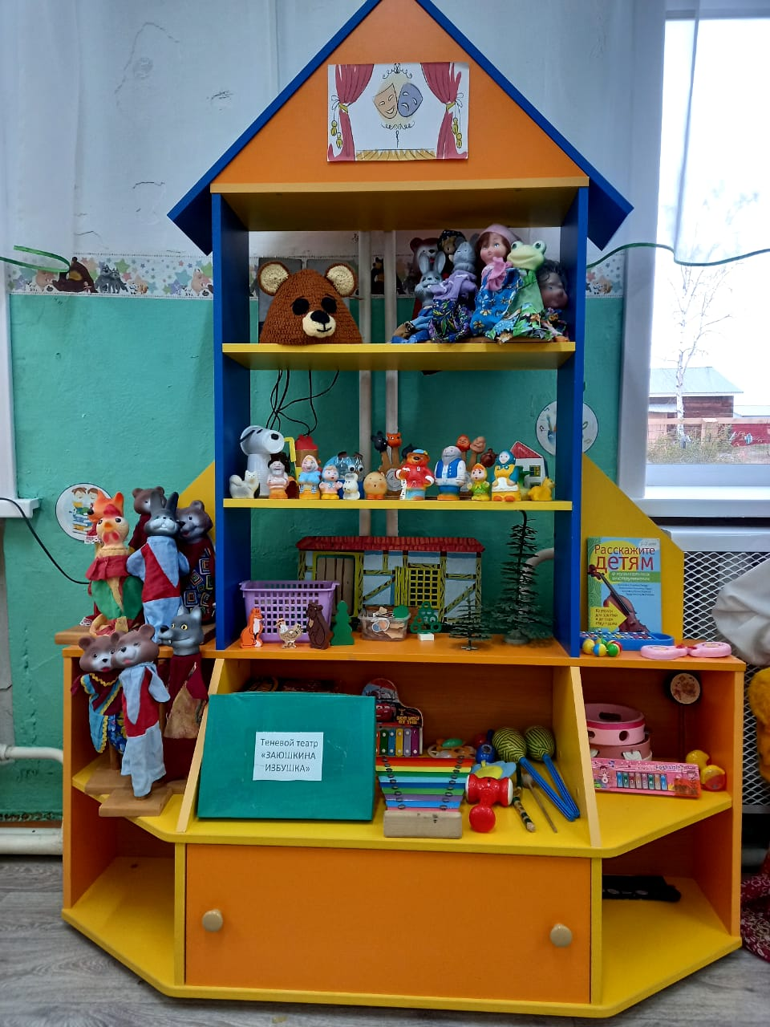
Очень мы театры любим, круглый год мы с ними дружим:
В нашей группе все актеры, кукловоды и танцоры,
Акробаты и жонглёры, балерины, режиссёры!

Slide 10
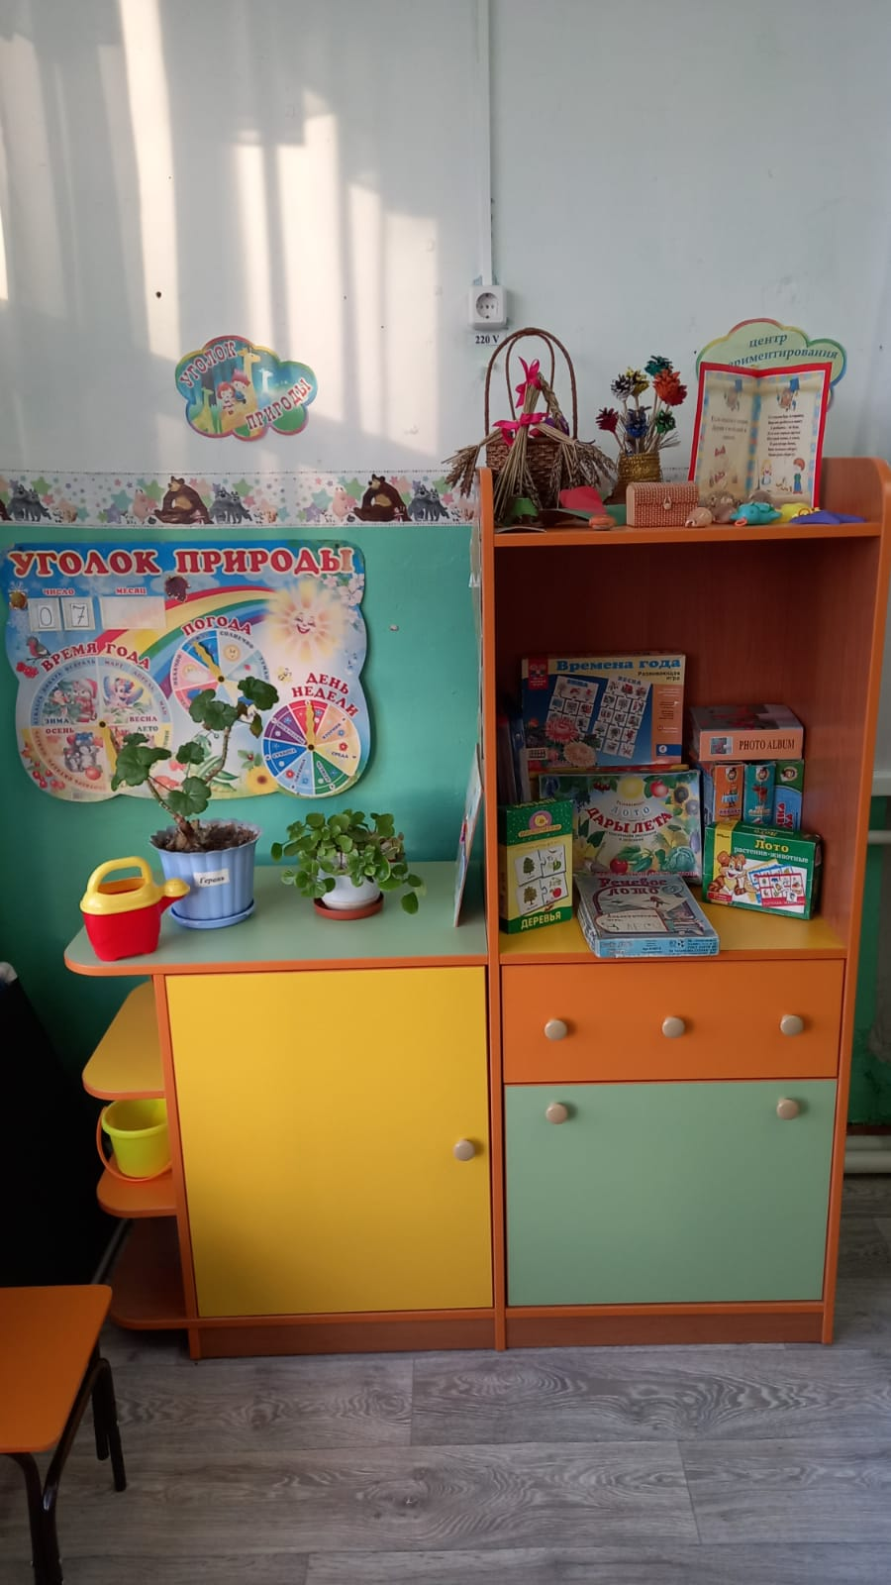
И будет летом и весной
Прекрасная погода!
А в группе нашей и зимой
Для нас живет природа!!

